Slide 1

SOP深度培训
标准作业程序：从优秀到卓越的基石
2026年2月 | 生产管理系列培训
Notes:
大家好，欢迎参加本次“SOP深度培训”。标准作业程序，即SOP，是现代企业实现卓越运营的核心工具。它不仅仅是一份文件，更是企业知识沉淀、流程优化和持续改进的载体。今天的培训将深入剖析SOP的精髓，帮助大家掌握从定义到实践的完整体系。

Slide 2

培训大纲
01. SOP的定义与核心价值
厘清SOP的本质内涵，辨析其与WI的核心区别，并深入解析标准化作业程序的五大核心商业价值与实践意义。
04. SOP的设计与呈现
探究SOP内容的视觉化设计原则，运用图表、图示等多元形式优化信息呈现，提升SOP的可读性与执行效率。
02. SOP的制作方法
详解SOP撰写的核心构成要素，系统掌握四要素法与六要素法的应用场景，学习标准化、规范化的实操撰写指南。
05. SOP的推行、培训与优化
制定科学的SOP推行策略，完善针对性的员工培训体系，并建立基于PDCA循环的长效优化机制，保障落地效果。
03. SOP的编写流程
梳理从成立编写小组、现状调研到初稿撰写、审核修订，直至最终培训分发的标准化八步作业流程，确保闭环管理。
06. 综合案例分析
剖析制造业SOP体系建立的真实案例，复盘实施过程中的关键节点与挑战，总结标准化建设带来的实际管理成效。
Notes:
本次培训将分为六个部分。我们将从SOP的定义与价值讲起，然后深入学习它的制作方法和编写流程。接着，我们会探讨如何设计一份优秀的SOP，以及如何有效推行和持续优化。最后，通过一个真实案例来加深理解。

Slide 3
01 SOP的定义与核心价值
SOP (Standard Operating Procedure)
WI (Work Instruction)
标准作业程序，是将重复性工作的标准操作步骤和要求，以统一格式清晰描述，用以指导和规范日常工作的核心文件。
作业指导书，聚焦于具体岗位或工序，详细描述每一步的操作细节，确保动作的标准化和一致性。
核心关注“流程 (Process)”，是流程的“骨架”，主要面向管理者与工程师。
核心关注“动作 (Action)”，是流程的“血肉”，主要面向一线实际操作人员。
总结：SOP构建流程的宏观“骨架”，WI填充执行的微观“血肉”。一个完善、高效的标准化管理体系，必须实现两者的有机结合与共存。
Notes:
首先，我们来明确SOP的定义。SOP关注的是整个流程，是“做什么”和“为什么做”，是流程的骨架；而WI关注的是具体动作，是“如何做”，是流程的血肉。一个宏观，一个微观，两者相辅相成，共同构成了标准化的管理体系。

Slide 4
01 SOP的定义与核心价值
知识沉淀与传承
效率提升与成本降低
质量保证与一致性
将优秀员工的隐性经验转化为组织的显性知识资产，有效避免人员流动带来的“人走茶凉”，确保核心能力留存。
建立标准化的最高效作业模式，减少摸索与试错成本，新员工培训周期可大幅缩短50%以上，提升人效。
统一操作标准，消除因个人习惯差异导致的质量波动，将生产不良率降低80%以上，稳定交付品质。
合规安全与风险防控
管理简化与持续改进
将安全规程与合规要求内置于作业流程，让安全操作成为习惯，使同类错误的复发率降低70%，筑牢安全底线。
使管理从依赖个人能力的“人治”走向遵循标准的“法治”，同时SOP的迭代为PDCA循环提供了可量化、可优化的基础依据。
Notes:
SOP的价值体现在五个方面：它能沉淀知识，解决人员流动带来的经验流失；能提升效率、降低成本；能保证质量的一致性；能确保安全合规；还能简化管理，为持续改进提供依据。这五大价值共同构成了企业的核心竞争力。

Slide 5
02 SOP的制作方法
01. 作业顺序 (Sequence)
02. 关键点 (Key Point)
明确作业必须遵循的步骤先后顺序，确保流程逻辑连贯、条理清晰，是SOP最基础的骨架，让执行者知道“先做什么，后做什么”。
指直接影响产品质量、作业安全或工作效率的核心环节，是SOP的核心重点，帮助执行者聚焦操作中的“关键控制节点”。
03. 要点 (Point)
进阶：全面六要素法
为确保关键点达成而制定的具体操作细节、参数标准或执行手法，是对关键点的细化支撑，明确“怎么做才能达标”。
针对复杂流程，在经典四要素基础上，补充物料信息、工装夹具、设备参数、人员配置等要素，构建更完整、更系统的作业指导体系。
Notes:
制作SOP，我们可以采用经典的四要素法，即明确作业顺序、关键点、要点和安全注意事项。对于更复杂的流程，可以使用更全面的六要素法，增加物料、工装、设备参数等信息。这些要素构成了SOP的核心骨架。

Slide 6
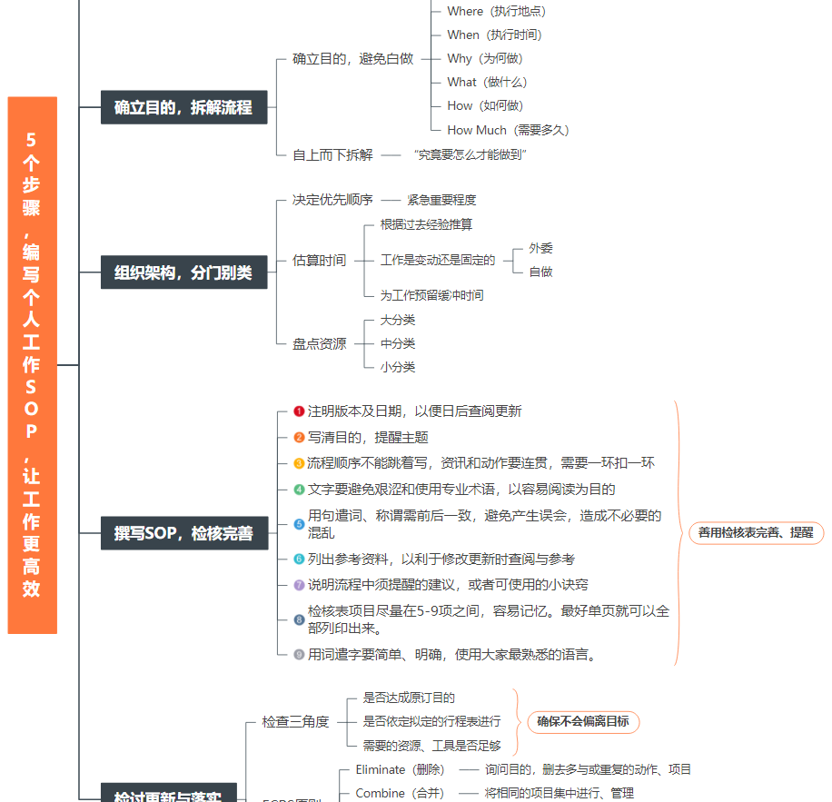
02 SOP的制作方法
01. 5W1H原则：构建完整的任务逻辑闭环
What / Who / When：明确执行的具体任务、责任主体与执行时间节点，夯实任务基础要素。
Where / Why / How：界定执行场景、核心动因与操作方法，确保任务在正确的环境中高效落地。
02. SMART原则：确保执行标准的精确可控
具体 & 可衡量：目标必须清晰具体，成果能量化验证，拒绝模糊表述。
可实现 & 相关性：设定的标准需切实可行，并与整体业务目标紧密关联。
时限性：明确任务的起止时间与节点，保障执行的时效性与紧迫感。
通过思维导图梳理SOP编写的全流程，从确立目的、拆解流程到组织架构、撰写完善，形成闭环逻辑，确保执行无遗漏。
Notes:
在撰写时，我们要遵循5W1H原则，确保信息完整，回答清楚做什么、谁做、何时做、何地做、为什么做以及如何做。同时，描述要符合SMART原则，做到具体、可衡量、可实现、相关且有时限，确保SOP的精确性和可操作性。

Slide 7
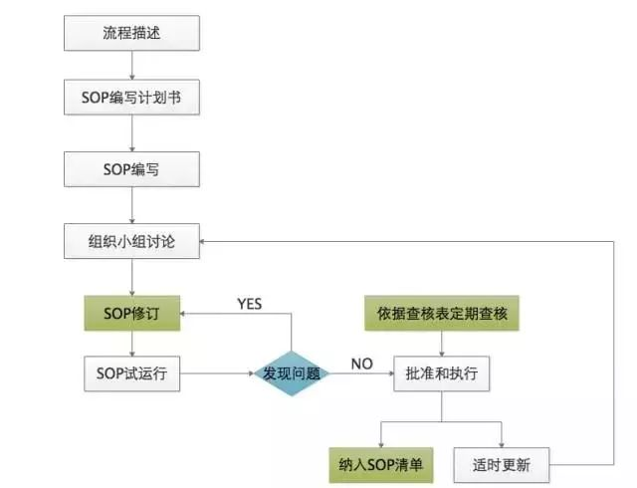
03 SOP的编写流程
01
成立跨职能小组
组建包含执行者、技术专家、管理人员及质量人员的团队，确保视角全面。
04
现场验证与试运行
在真实作业环境中试运行草案，检验SOP的合理性、可行性及实操性。
02
现状分析与流程梳理
通过现场观察、访谈沟通等方式，梳理现有工作流程，绘制清晰的流程图。
05
修改完善与审核批准
根据试运行反馈修改文件，经技术、质量、管理三级审核后正式批准发布。
03
草案撰写与小组讨论
按标准模板撰写草案，组织小组讨论修订，集思广益统一认识，确保内容准确。
06
培训分发与持续优化
开展全员培训确保掌握，文件分发至使用点，并定期复核、适时更新迭代。
图示为SOP从编写到执行及更新的完整闭环流程，强调了“发现问题-修订-试运行”的持续改进机制，确保文件的科学性与适用性。
Notes:
制作SOP需要遵循一个科学严谨的流程，从无到有形成闭环。首先是成立跨职能小组，确保团队构成全面；接着进行现状分析，梳理流程；然后撰写草案并组织小组讨论，统一认识。关键的一步是现场验证与试运行，在真实环境中检验SOP的合理性。之后根据反馈修改完善，通过三级审核批准，最后进行培训分发，确保所有相关人员掌握并能方便取用。这一流程确保了SOP的科学性、可行性和有效性。

Slide 8
04 SOP的设计与呈现
让标准“活”起来，打造易懂、易用、易执行的标准化体系
▍ 视觉化呈现技巧
视觉化原则
简洁性原则
多用图，少用文字。一张清晰的现场实拍图或流程图，胜过千言万语的文字描述。
语言精炼，去除冗余修饰。优先使用短句和动词开头的指令，降低阅读和理解成本。
流程全景展示
实拍还原细节
使用流程图梳理步骤逻辑，让执行者对整体工作流一目了然。
利用现场实拍照片展示关键操作姿势、设备状态，所见即所得。
可操作性原则
一致性原则
正误对比强化
视觉编码辅助
描述必须具体、明确、无歧义，确保任何具备基础技能的员工，都能照着标准独立完成。
全公司范围内统一SOP的格式、术语和编号规则，形成标准化的视觉与内容规范。
通过“正确/错误”对比图，直观警示易错点，加深记忆与理解。
运用标准化的图标、颜色编码区分层级与状态，提升识别效率。
Notes:
一份好的SOP不仅内容要对，形式上更要易于使用。我们要遵循视觉化、简洁性、可操作性和一致性这四大原则。多使用流程图、照片、示意图等视觉元素，让标准“活”起来，让员工一看就懂，一学就会。

Slide 9
05 SOP的推行、培训与优化
有效推行体系
多元培训落地
PDCA循环优化
高层支持与全员参与：管理层率先垂范，邀请一线员工参与制定，确保SOP贴合实际工作场景。
监督与激励并重：班组长定期巡查指导，建立正向激励与负向约束结合的机制，保障执行到位。
OJT在职培训：在工作现场边演示边讲解，让员工在实操中快速掌握规范，理解操作逻辑。
案例与可视化教学：结合事故案例强调重要性，利用视频、AR等现代化手段，提升培训的直观性。
Plan-Do-Check-Act：定期回顾收集反馈，制定改进方案并小范围试点，评估效果后正式修订，让SOP在循环中持续迭代，保持生命力。
SOP不是一成不变的“纸上规则”，而是从行动中诞生、在培训中传递、在循环中进化的动态标准，是保障高效运营的核心基石。
Notes:
SOP的制定只是第一步，关键在于推行和优化。我们需要高层支持、全员参与和有效的激励机制。培训方面，OJT在职培训是最有效的方式。最重要的是，SOP不是一成不变的，我们需要通过PDCA循环，持续地对它进行优化，让它始终保持最佳状态。

Slide 10
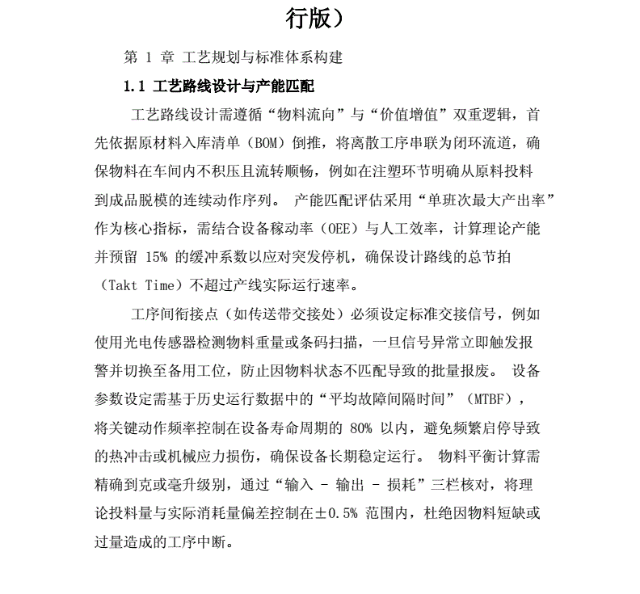
06 综合案例分析
项目背景：生产困局
某精密注塑件制造公司长期受困于产品尺寸波动大、质量不稳定的问题，且夜间生产缺乏有效监督，返工情况频发，严重影响交付与成本控制。
操作依赖个人经验
关键质量指标告急
现场工艺参数调整缺乏科学依据，完全凭员工“感觉”与过往经验，导致生产过程一致性差，质量不可控。
关键尺寸Cpk值仅0.8，处于极不稳定区间；不良率高达5%，且夜间返工率是白班的3倍，效率损失巨大。
图：改善实施依据的《工艺生产优化手册》，通过标准化作业指导，为解决生产不稳定问题提供理论支撑。
核心结论：标准化缺失是质量失控的根源。只有建立科学的工艺参数体系，才能从根本上解决波动问题，降低返工成本。
Notes:
现在我们来看一个真实的案例。一家精密注塑公司，因为操作不标准，导致产品质量问题频发。改善前，产品关键尺寸的Cpk值只有0.8，不良率高达5%，生产极不稳定。

Slide 11
06 综合案例分析
01. 成立专项小组
02. 深度现状分析
03. 草案撰写与修订
组建由工艺工程师牵头，生产班长、一线操作员及专职质检员共同参与的跨职能改进小组，确保方案兼顾技术可行性与现场落地性。
通过数据分析与现场跟产，精准定位核心问题：“模具长期使用导致的磨损不均”与“关键工艺参数的人为波动”是造成质量缺陷的主要根源。
新增开机模具检查清单，量化温度±2℃、保压15秒等参数；增设夜间作业管控表，强制双灯照明与高频次自检，规范操作动作。
04. 现场试运行与数据验证
05. 审核批准与全员发布
过程能力指数(Cpk)提升至1.4
产品不良率成功降至1%以下，效果显著。
SOP草案经技术、质量、生产部门联合审核通过后正式发布。组织全员开展分层级培训与考核，确保每位员工熟练掌握新标准，固化改进成果。
Notes:
为了解决问题，他们成立了跨职能小组，通过分析，找到了问题根源。然后，他们制定了全新的SOP，里面包含了量化的模具检查清单、精确的工艺参数和严格的夜间管控要求。经过试运行，效果显著，证明了新SOP的有效性。

Slide 12
06 综合案例分析
质量提升：不良率大幅下降
效率提升：产能与调试双优化
产品关键尺寸Cpk值稳定在1.33以上，生产不良率从原先的5%显著降低至0.5%以下，产品一致性得到根本保障。
因尺寸偏差导致的停机调试时间减少80%，生产连续性增强，最终实现单班产量提升15%。
成本降低：损耗与浪费可控
管理改善：人才培养周期缩短
有效减少了生产过程中的返工频次和物料报废，通过精细化管控，每年预计为企业节省各项成本约50万元，经济效益显著。
标准化作业流程让操作经验显性化、规范化，新员工上手难度大幅降低，培训周期从原本的2周压缩至仅需3天，加快了人才复制效率。
核心结论：SOP成功将隐性经验转化为显性标准，打通生产全流程节点，实现了质量、效率和成本的同步优化与闭环管理。
Notes:
改善后的成果是实实在在的。产品质量大幅提升，不良率降低了90%；生产效率显著提高，停机时间减少了80%；每年还能节省约50万元的成本。这个案例充分证明了，一套科学的SOP能够为企业带来巨大的价值。

Slide 13
总结与行动计划
SOP是知识沉淀的载体
SOP是效率与质量的保障
将团队成员的隐性经验、实操技巧转化为显性的文档资产，确保核心技术与经验不会因人员流动而流失。
通过标准化的操作流程，减少重复沟通成本，统一执行标准，从而稳定产出质量，大幅提升整体作业效率。
SOP是管理与改进的基础
SOP需要持续优化迭代
让管理工作有据可依、有章可循，同时基于标准化流程收集数据，能够更精准地发现问题，为持续改进提供明确方向。
SOP不是一成不变的教条，而是需要根据技术更新、市场变化和团队反馈，进行动态调整和进化的“活标准”。
下一步行动：选择一个核心工序，尝试按照今天所学的八步法，撰写一份SOP草案。
Notes:
最后，我们来总结一下。SOP是知识沉淀的载体，是效率与质量的保障，也是管理与改进的基础。更重要的是，SOP需要持续优化。希望大家能将今天所学应用到实际工作中，从选择一个核心工序开始，尝试撰写一份SOP草案。

Slide 14

Q&A
感谢聆听
欢迎提出您的疑问与建议，我们共同交流探讨，探索更多可能
Notes:
我的分享到此结束，感谢大家的聆听。现在是问答环节，大家有任何问题都可以提出来，我们一起交流探讨。谢谢！

